Slide 1
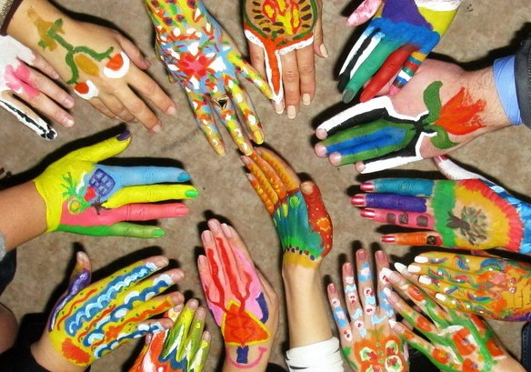
Психологическая подготовка обучающихся к ЕГЭ методами арт-терапии

Slide 2
Цель занятия : психологическая подготовка обучающихся к экзаменам.
Задачи:
•обучение учащихся способам релаксации и снятия эмоционального и физического напряжения;
•актуализация внутренних ресурсов,
формирование уверенности в своих силах,
•интеграция эмоциональных,
поведенческих,
познавательных компонентов
личности,
•снижение уровня тревожности
обучающихся в состоянии
подготовки к предстоящим
экзаменам

Slide 3
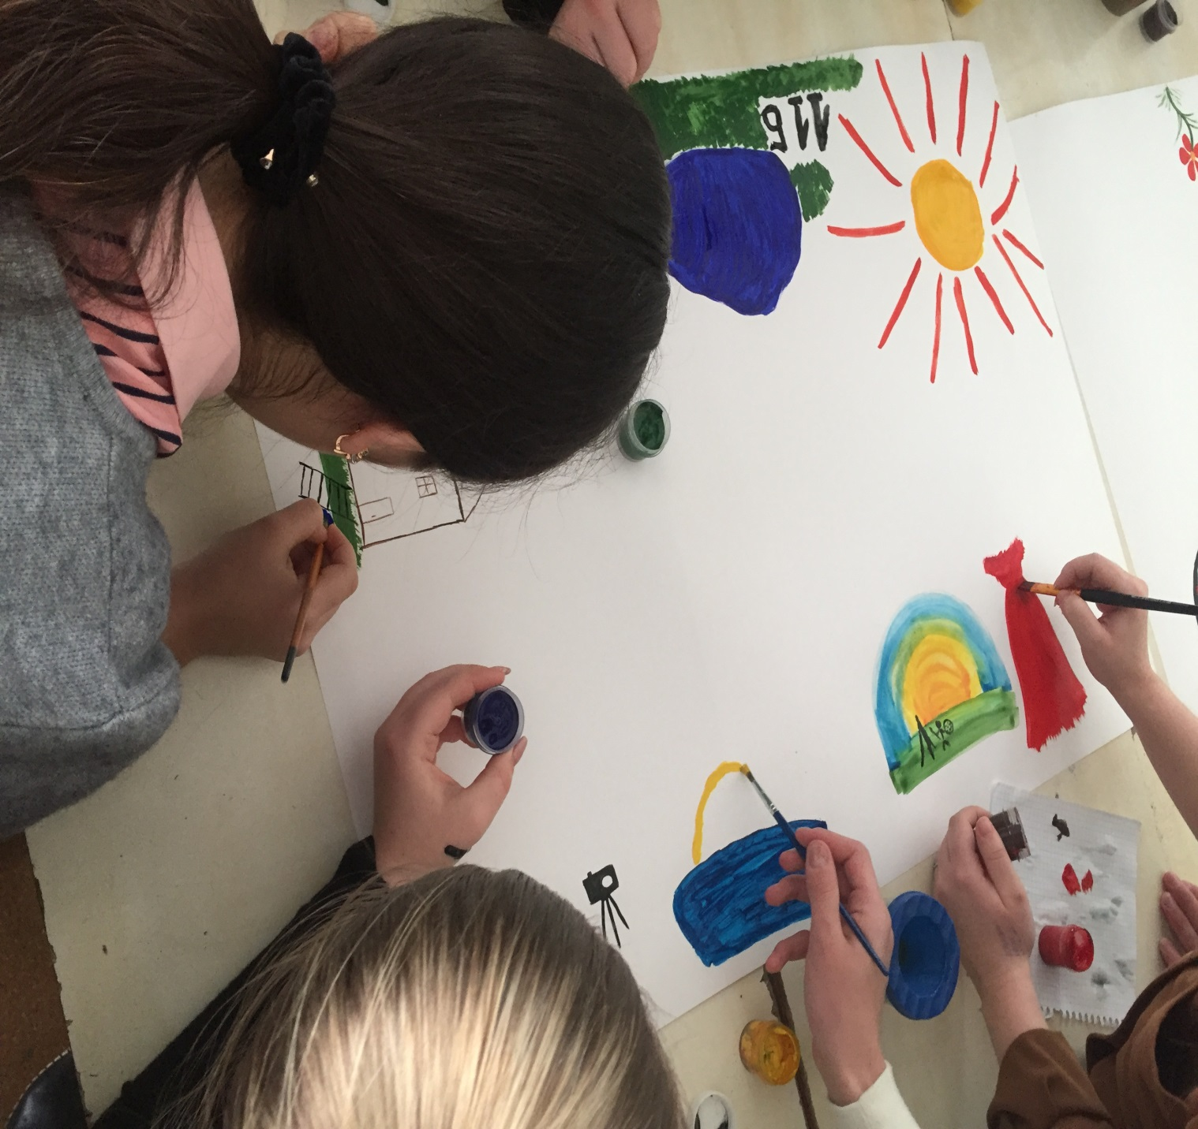

Slide 4
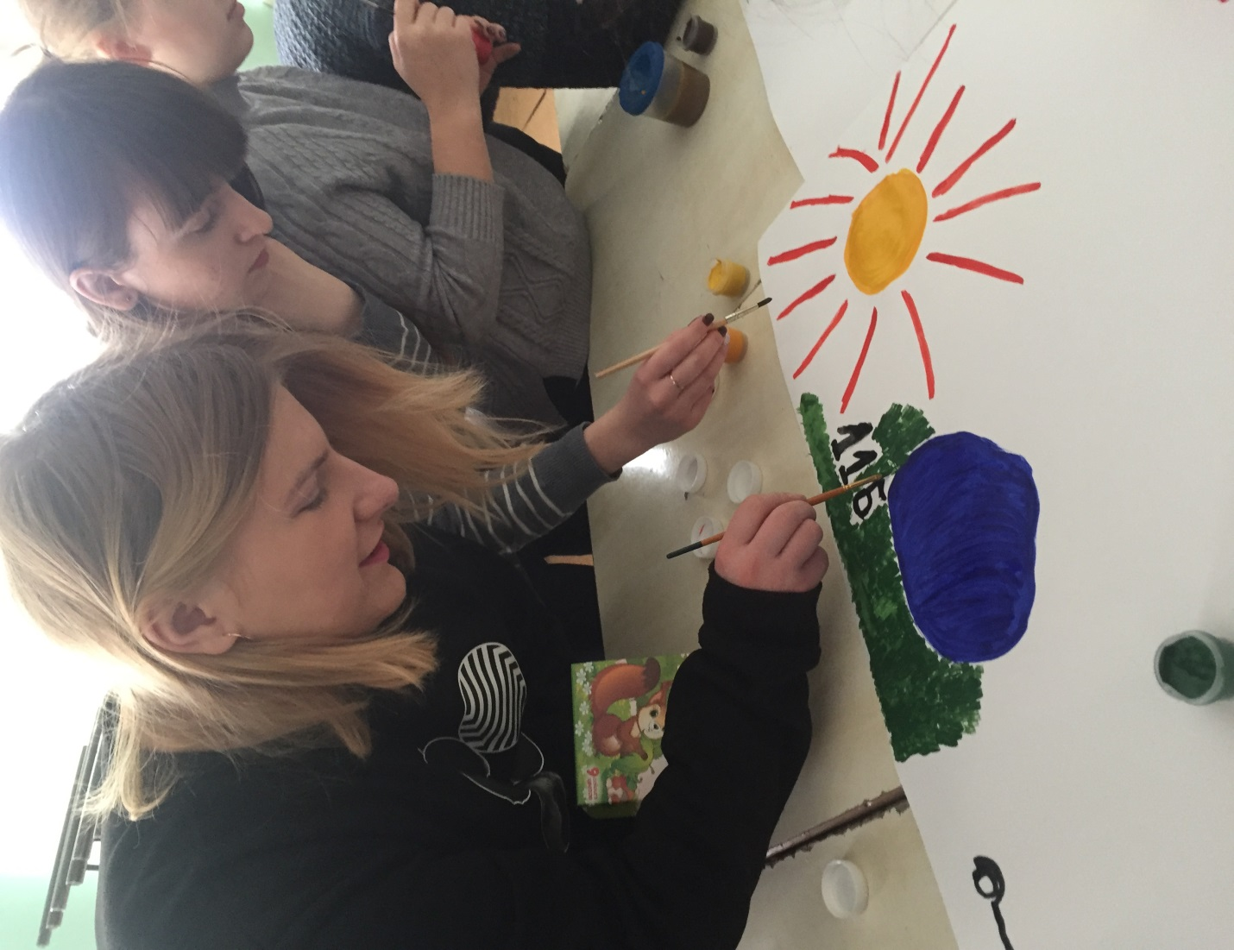
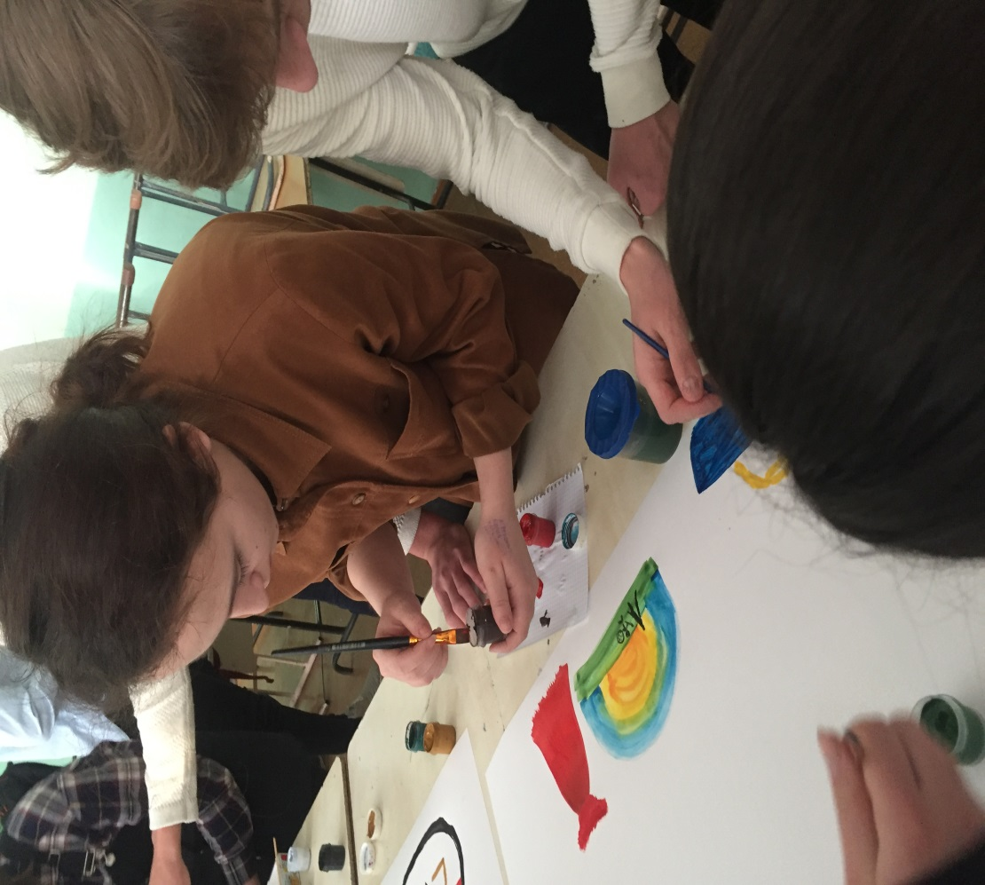

Slide 5
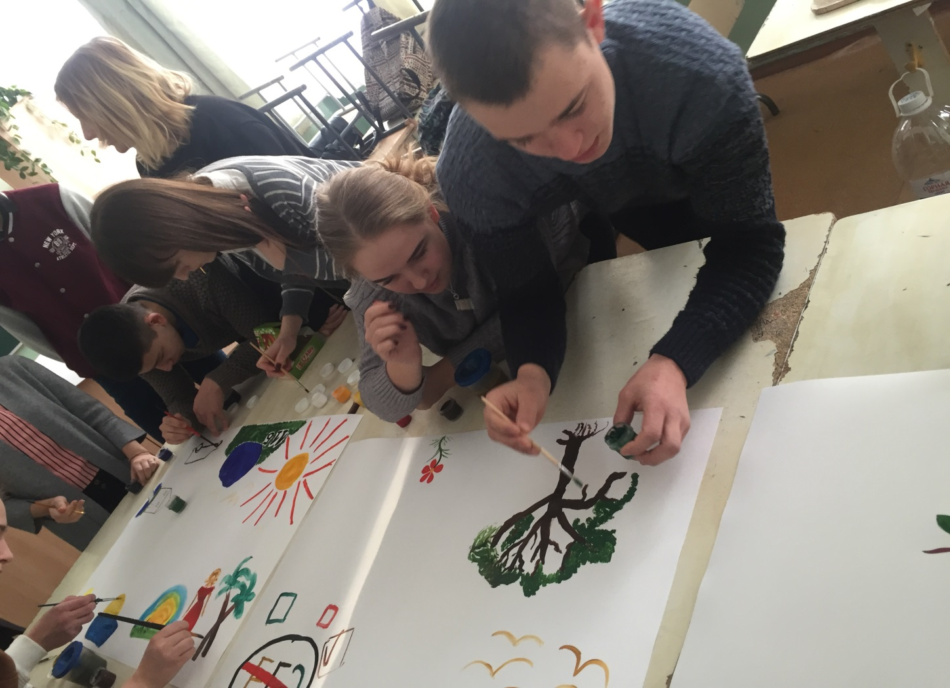
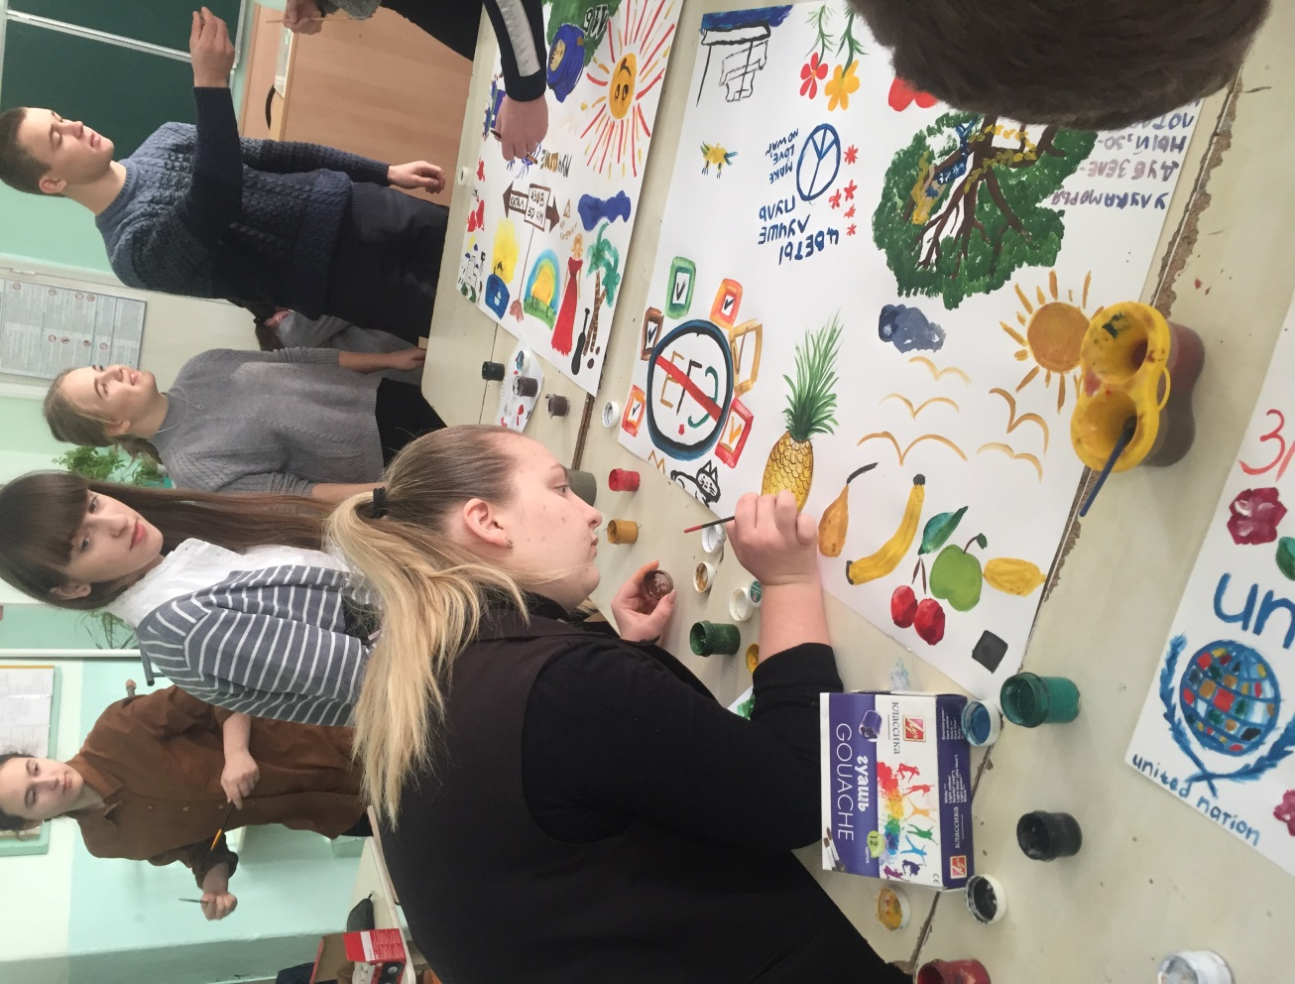

Slide 6
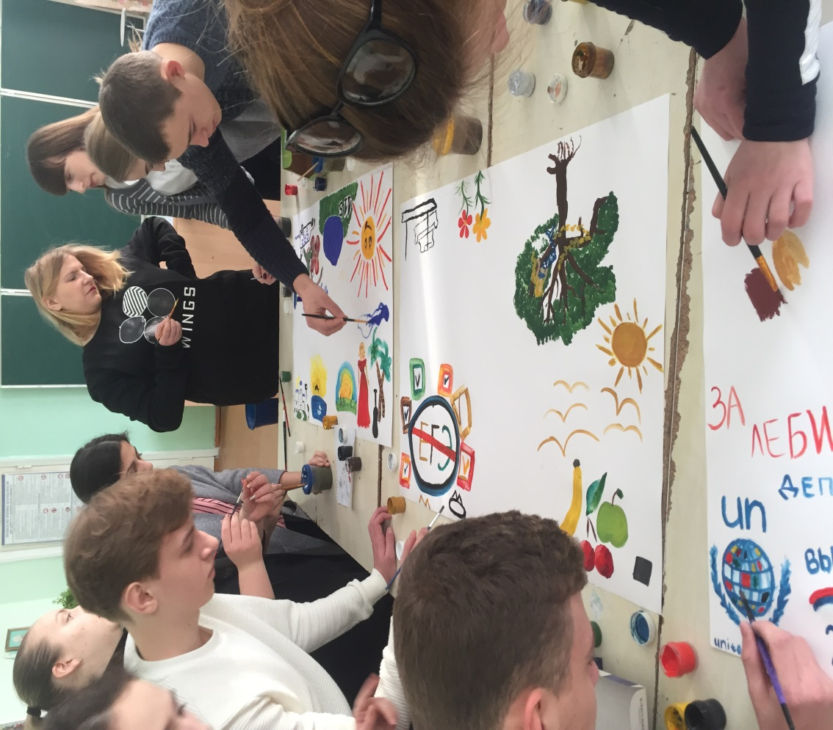
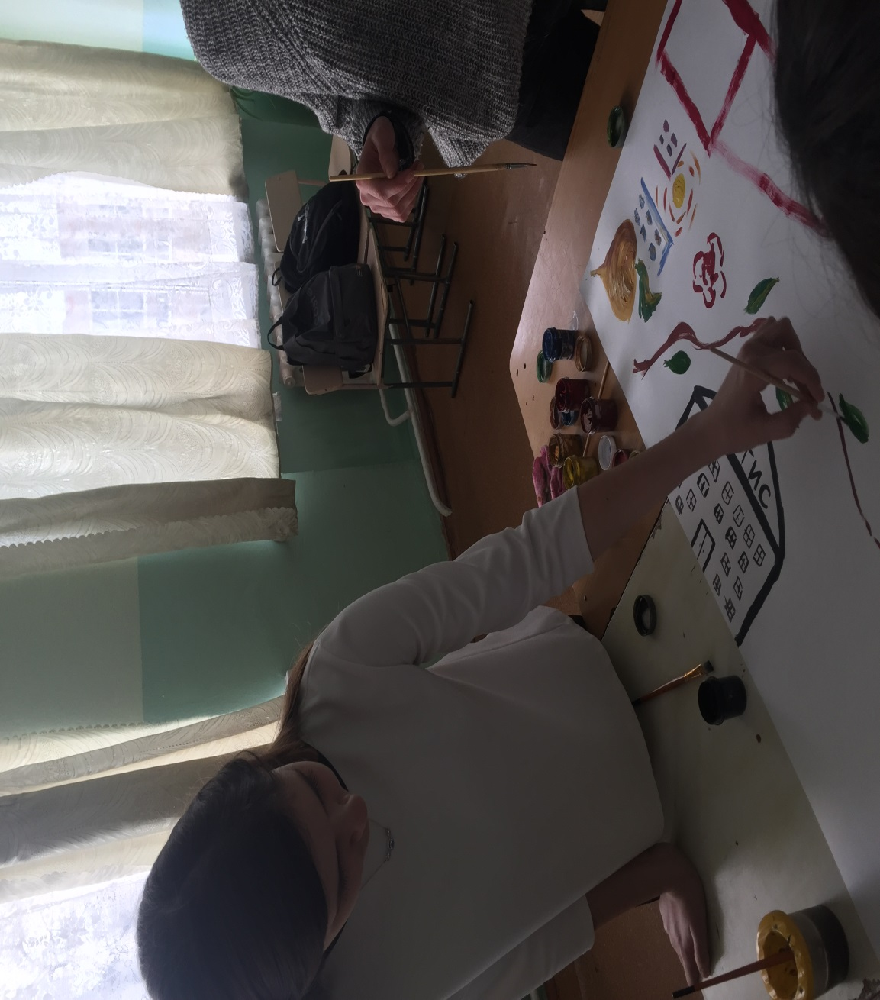

Slide 7
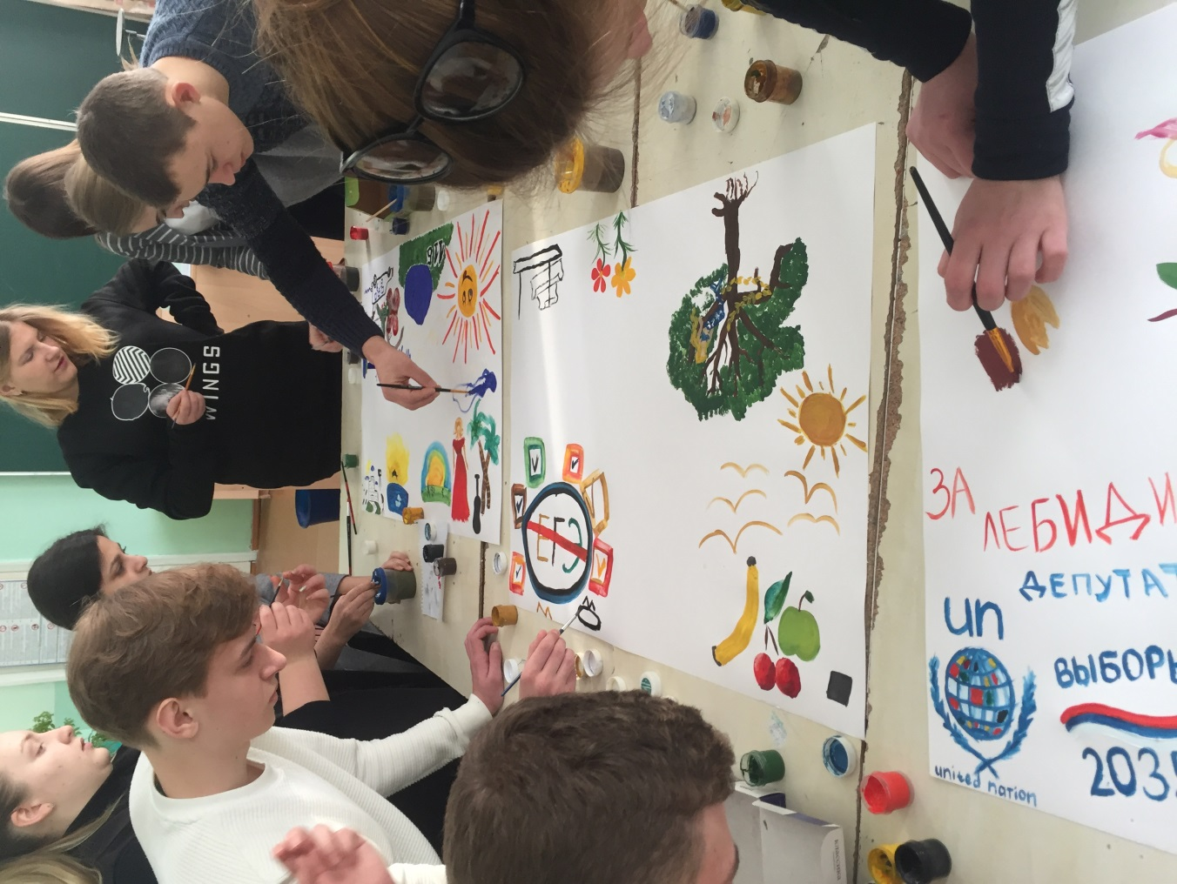
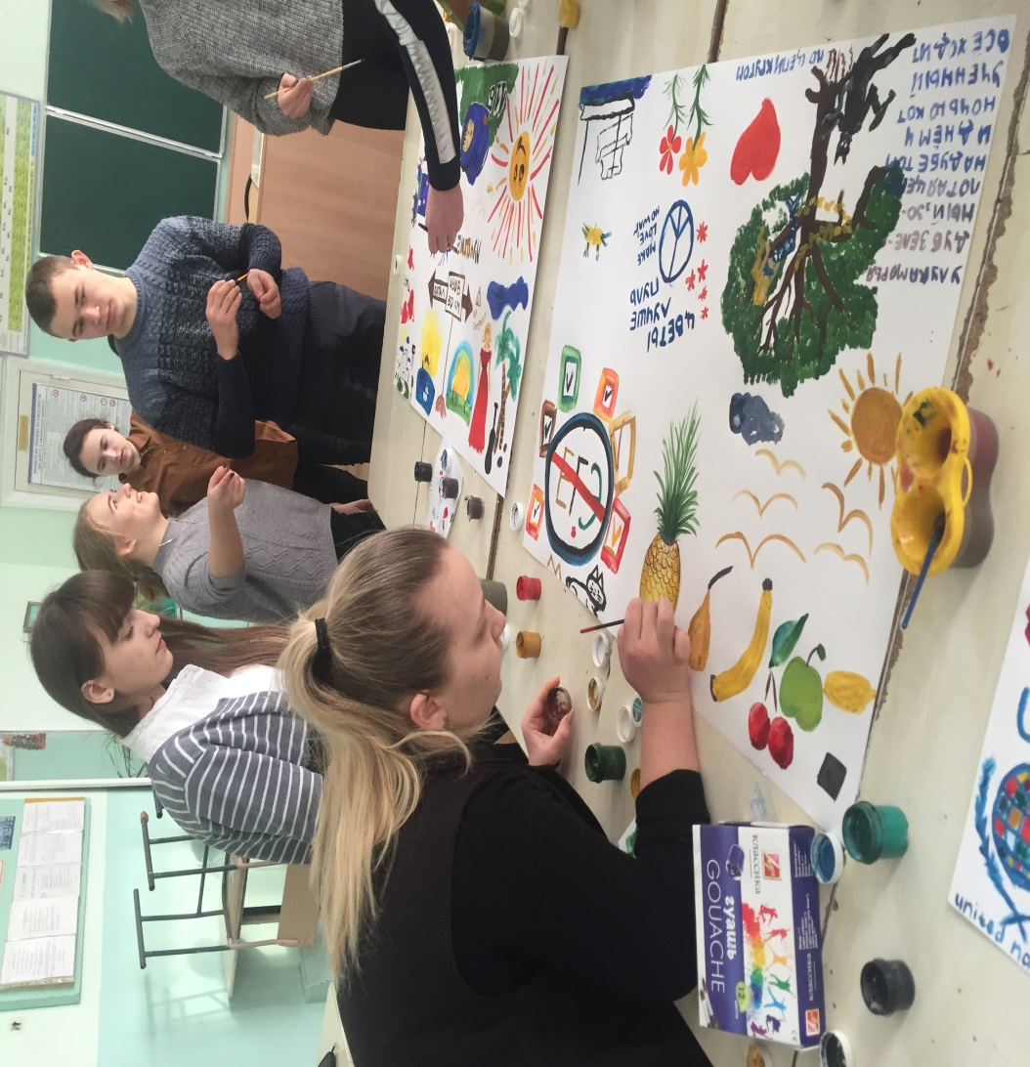

Slide 8
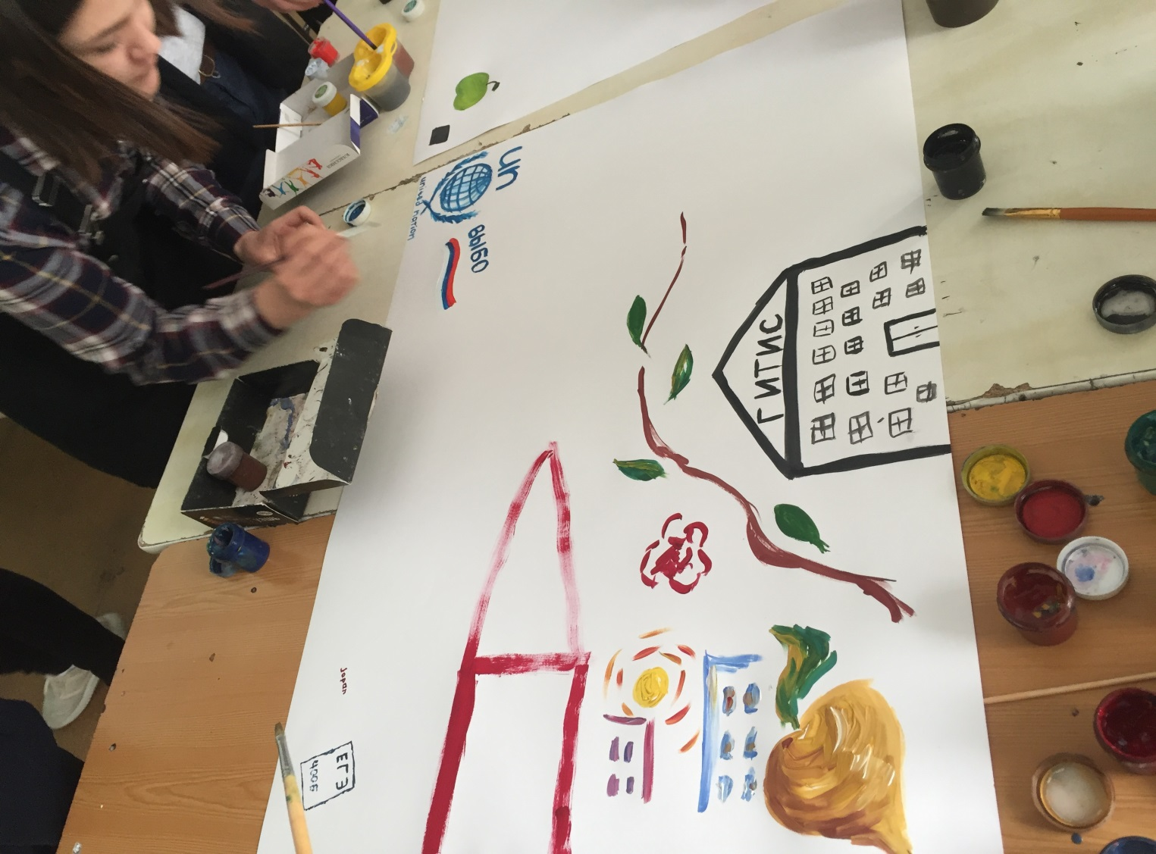
ЕГЭ – шаг в будущее

